Slide 1

nafo.oslomet.no
Litauisk
nafo.oslomet.no
nafo.oslomet.no
nafo.oslomet.no
nafo.oslomet.no
nafo.oslomet.no

Slide 2
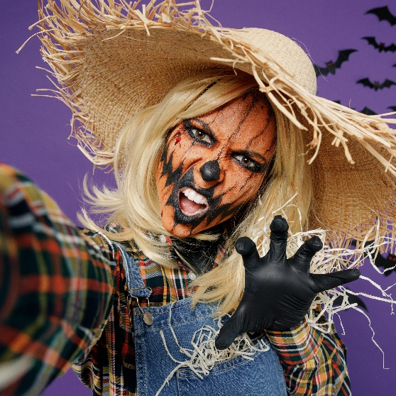
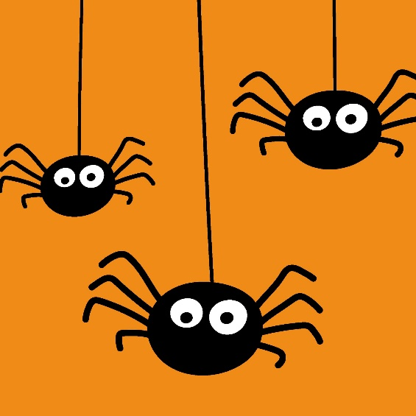
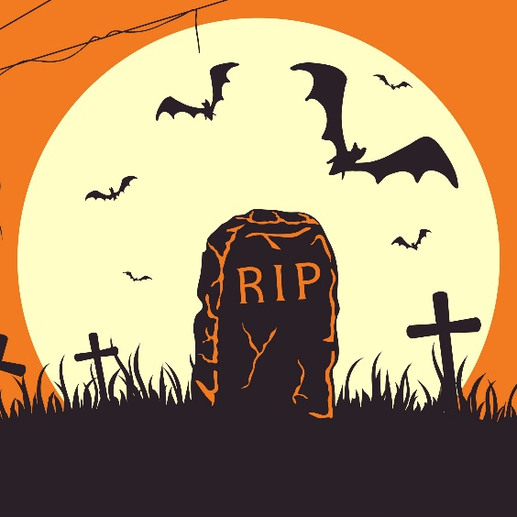
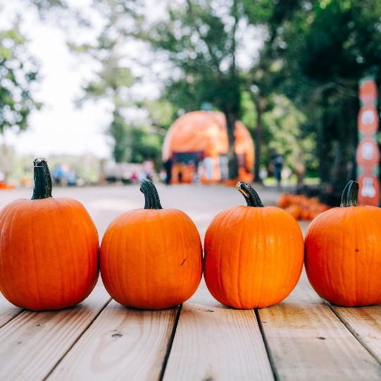
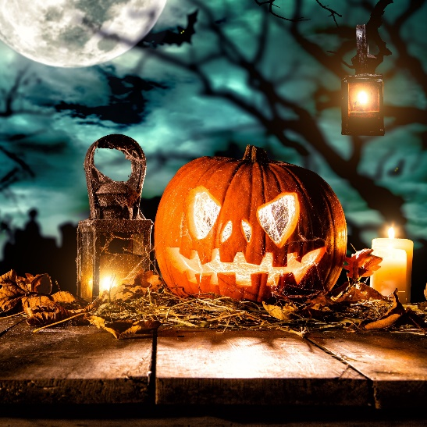
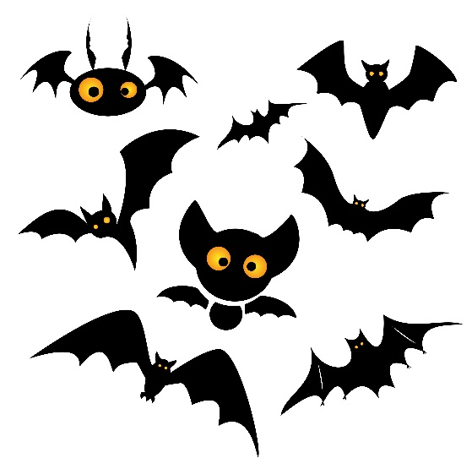
Svart
Litauisk
veido dažai
voras
paminklas
moliūgas
žibintas pagamintas iš moliūgo
šikšnosparnis

Slide 3
nafo.oslomet.no
Litauisk
nafo.oslomet.no
nafo.oslomet.no
nafo.oslomet.no
nafo.oslomet.no
nafo.oslomet.no

Slide 4
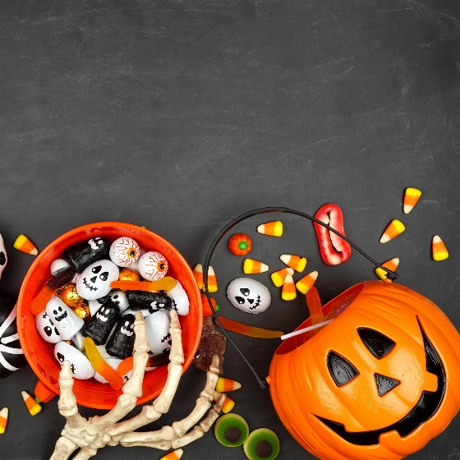
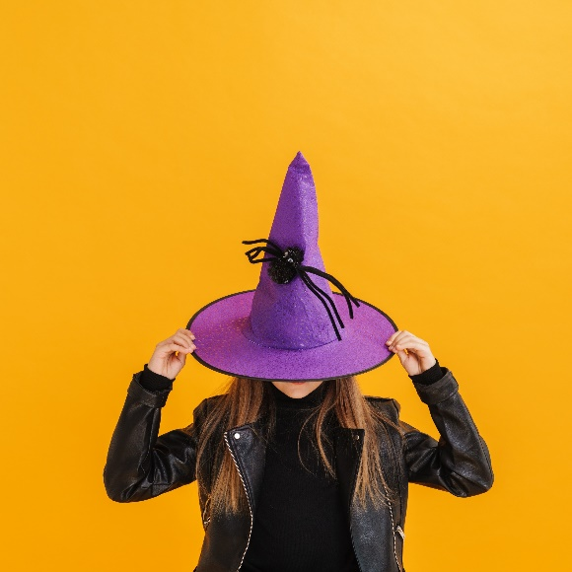

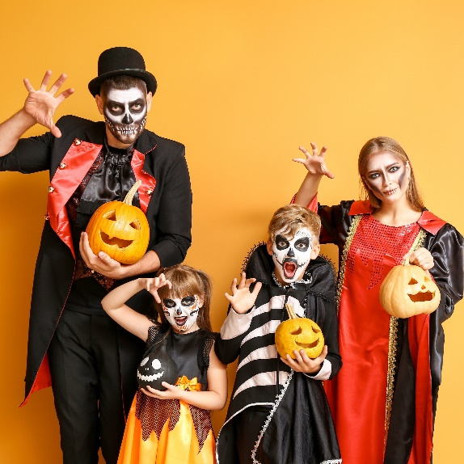
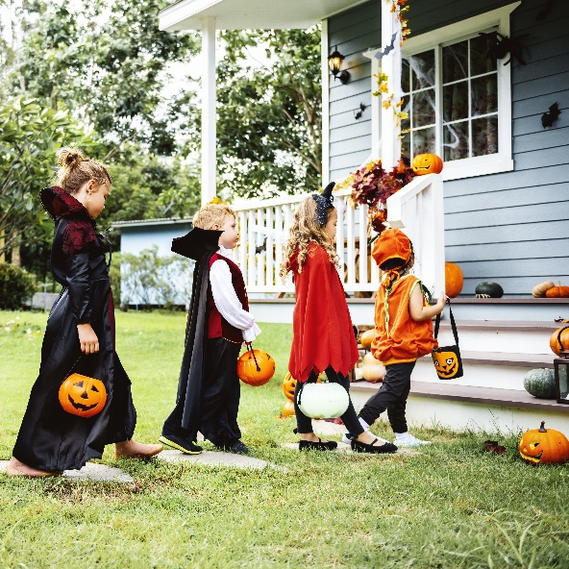
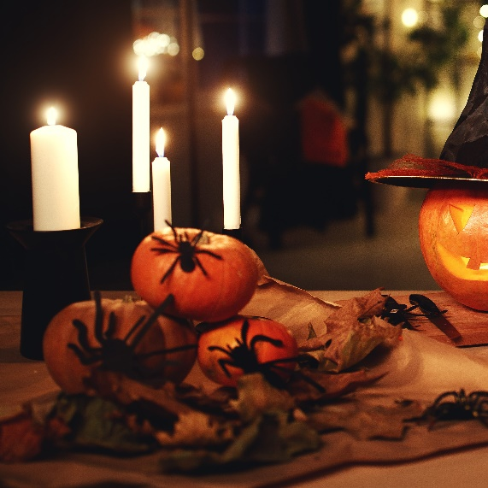
žvakė
Litauisk
kibirėlis saldainiams
skrybėlė
kapinės
persirengti
pokštas ar saldainis

Slide 5
nafo.oslomet.no
Litauisk
nafo.oslomet.no
nafo.oslomet.no
nafo.oslomet.no
nafo.oslomet.no
nafo.oslomet.no

Slide 6
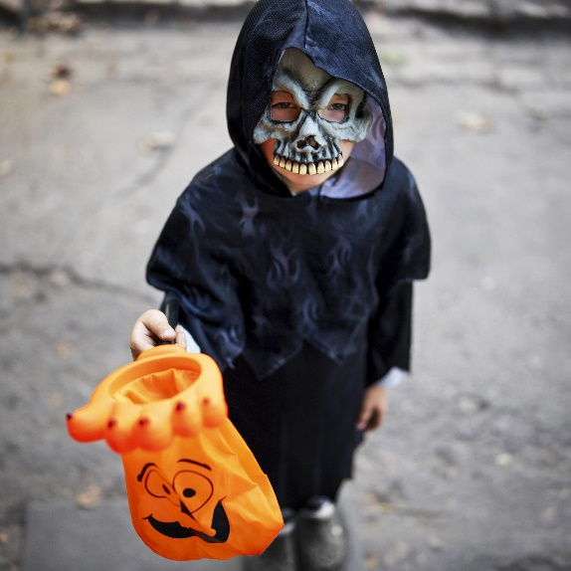

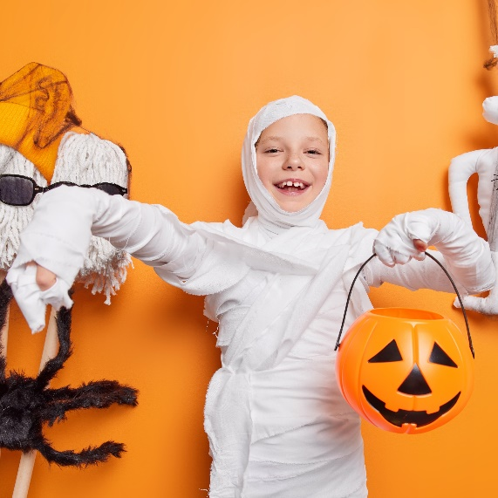
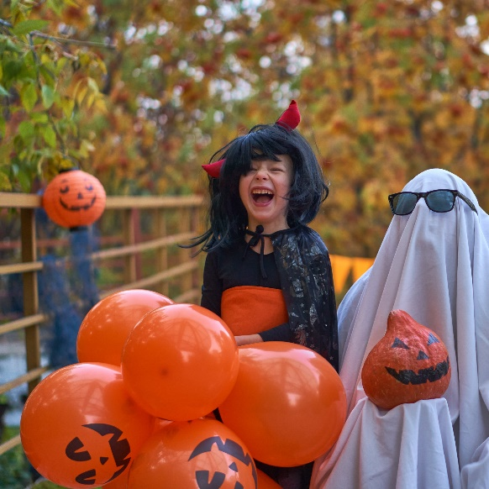
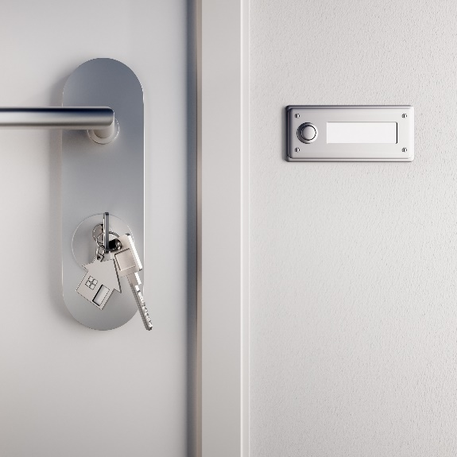

kaukė
Litauisk
durys
mumija
perukas
durų skambutis
skambinti į duris

Slide 7
nafo.oslomet.no
Litauisk
nafo.oslomet.no
nafo.oslomet.no
nafo.oslomet.no
nafo.oslomet.no
nafo.oslomet.no

Slide 8
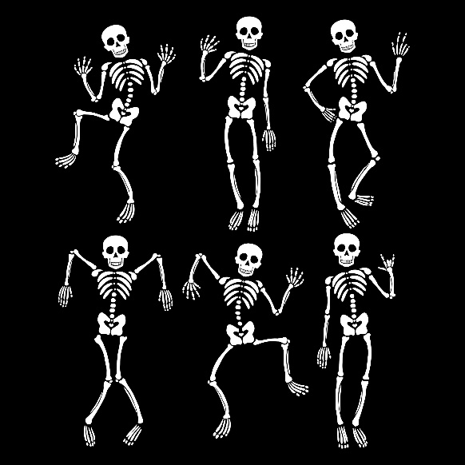
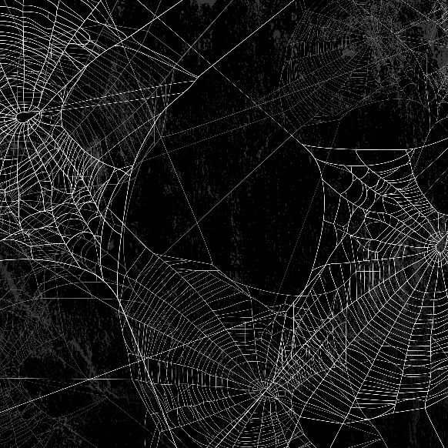
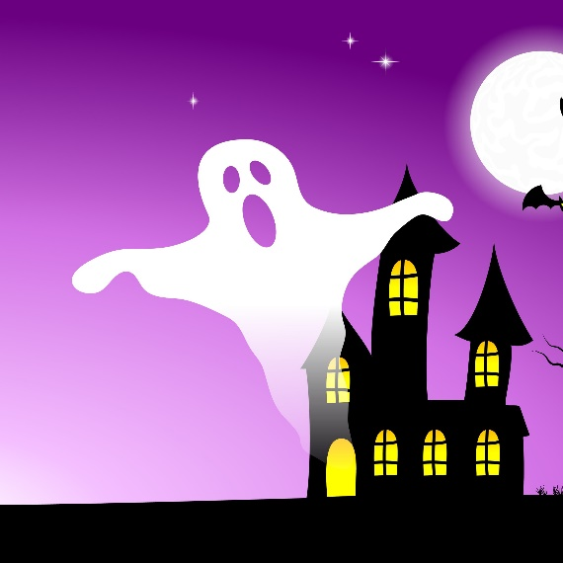
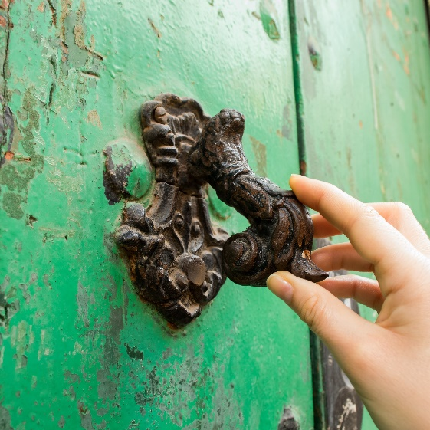
juoda
Litauisk
skeletas
voratinklis
vaiduoklis
belsti į duris
oranžinė

Slide 9
nafo.oslomet.no
Litauisk
nafo.oslomet.no
nafo.oslomet.no
nafo.oslomet.no
nafo.oslomet.no
nafo.oslomet.no

Slide 10
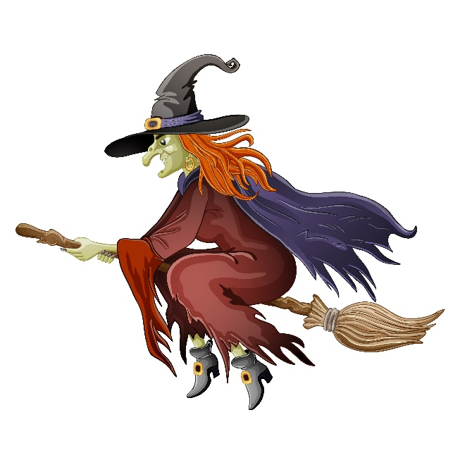
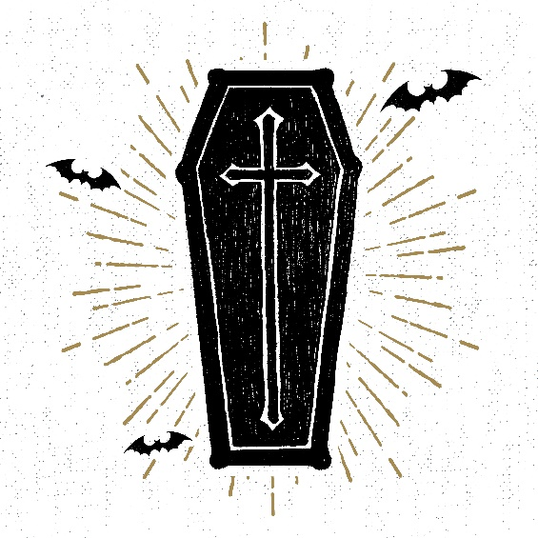
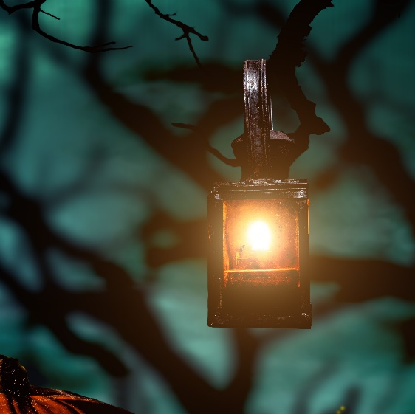

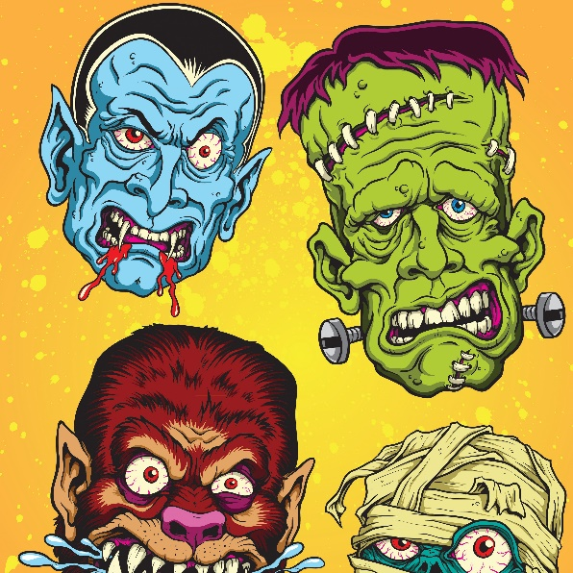
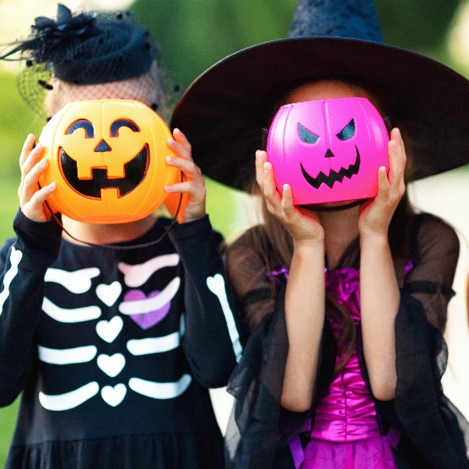
kostiumai
Litauisk
ragana
karstas
žibintas
vampyras
monstras

